Slide 1
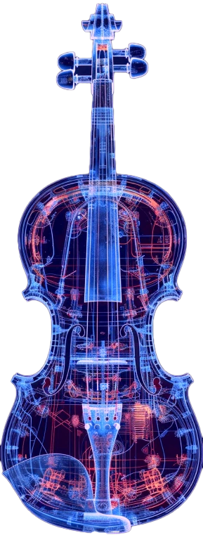



Контроль и управление изменениями в тендерных закупках
Кейсодержатель
Организатор
Команда
Notes:
"Здравствуйте уважаемые кейсодержатели!! Мы — команда «Скрипка», и представляем наш проект по реализации важной бизнес задачи- Контролю и управлению изменениями в тендерных закупках по кейсу от компании Атом

Slide 2
Подготовка
Погружение в тематику:
Изучение предметной области
Изучение датасета
Ознокомление с Visure Solutions
Выбор подхода решения:
Дообучить языковую модель
Применить классические алгоритмы МО
Использовать предобученную LLM
Подбор моделей:
Lamma 3B
Mistral 7B
Yi-Coder-9B-Chat
Qwen2.5-1.5B-Instruct
TinyLlama-1.1B-Chat-v1.0 и т.д.
Notes:
В начале работы мы изучили предметную область, включая международные практики Visure Solutions, чтобы понять, какие подходы уже успешно применяются. Затем мы определились с тремя возможными стратегиями: дообучение языковой модели, использование классических алгоритмов машинного обучения или работа с предобученной LLM.
Мы протестировали различные модели, включая: Llama 3B, Mistral 7B и Yi-Coder-9B-Chat. Последняя продемонстрировала оптимальный баланс между скоростью и качеством, что позволило сосредоточиться на улучшении запросов и минимизации времени обработки.

Slide 3
Baseline
Выбор модели: Lamma 3B/Mistral 7B
Score 0.222
Создан общий prompt для локальной LLM, в которую подаются полностью два документа
Производится анализ спецификации (SSTS) на предмет соблюдения требований (UC)
MSE 1.666
на тренировочных данных
Итоговый ответ от локальной LLM:
Name,
Differences,
Description,
Compliance Level.
Notes:
На начальном этапе мы создали базовое решение с применением локальной LLM. Использовался единый промпт, в который загружались два документа, и модель анализировала их на соответствие по основным параметрам. Однако результат оставлял желать лучшего: Score 0.22, MSE 1.66. Это показало, что требуется значительно доработать подход.

Slide 4
Развитие baseline
Выделение основных требований из UC и проверка их покрытия в SSTS
Score 0.22 0.50
Подбор гиперпараметров
Score 0.50 0.55
30 сек (CPU)
Квантование моделей и перевод решения на GPU
Time 1 мин
4 сек (GPU)
*обработка одной пары документов
Масштабная оптимизация промпта
Выбор оптимальной модели (Yi-Coder-9B-Chat)
Score 0.50 0.77
MSE 0.33
Notes:
В ходе улучшения baselinа был сделан подбор гиперпараметров, переход на GPU, оптимизация промта и выбор Yi-Coder-9B-Chat в качестве оптимальной модели. Что значительно улучшило Score, скорость обработки пары документов и MSE.

Slide 5
Анализ соблюдения требований
Requirements Selection
01
Выделение требований из структуры документа (с учетом различного написания)
Compliance Rate
02
Для каждого раздела требований UC определяется % соответствия в SSTS
Compliance Level
Result
03
04
Взвешенная агрегация числового рейтинга для документа в целом. Определение итогового Compliance Level
Формирование:
Compliance Level
Differences
Description
Notes:
Для каждой пары документов рассчитывались:
Compliance Rate и Agg Compliance Rate для количественной оценки,
Compliance Level для качественной классификации. На выходе модель формировала отчет с рекомендациями по исправлению несоответствий.

Slide 6


Аугментация данных
+
Положительные примеры
Найти в сети
аналогичные документы. Первичный поиск не дал результатов
Простая копия UC файлов в качестве SSTS (полное совпадение)
На основе существующих
-
Увеличение датасета в 3 раза.
Аугментированные данные использовались для локальной оценки решения
Негативные примеры
Chat/GPT
Перемешивание SSTS для целевых UC
Вопрос к качеству сгенерированных данных, требуется ручная перепроверка
Notes:
Ограниченные данные стали вызовом. Мы увеличили тренировочный датасет в три раза, создавая как положительные, так и негативные примеры. Это дало модели больше вариативности и улучшило качество обучения.

Slide 7
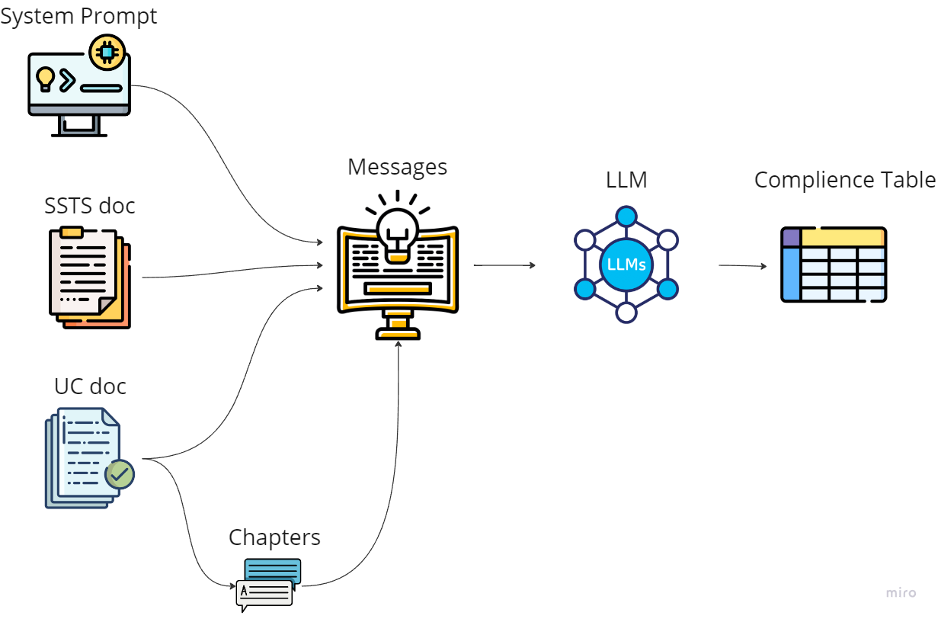
Итоговая Архитектура
Notes:
Мы построили модульную архитектуру: документы проходят токенизацию, анализируются LLM и результат агрегируется в виде таблицы соответствий. Это делает решение гибким и масштабируемым.

Slide 8


Результаты моделирования
4 секунды
0,77
Время работы на GPU
Train local
Время обработки одной пары документов
0,66
30 секунд
Время работы на CPU
Public leaderboard
Notes:
Итоговый MSE равен 0,66 на лидерборде, а время обработки одной пары документов равно 30 секундам на CPU 4 секундам на GPU.

Slide 9
Не дало результата
1
2
Классический ML не работает из-за высоких требований к контексту
Применение косинусного сходства. Не достаточно количество примеров для валидации алгоритма
3
4
Дообучение LLM (Fine-Tune). Отказались из-за малого количества данных
Создание ИИ Агента
Ограничение по скорости
Notes:
Классические ML-методы и малые LLM не оправдали себя из-за недостатка данных и контекстной сложности задачи. Это подтвердило необходимость работы с мощными LLM и продвинутым промптингом. Также не дало результата применение косинусного сходства, создание ИИ агента и ограничение по скорости.

Slide 10

Пути развития
Кросс проверка
Проверка не только соответствия SSTS к требованиям UC, но и наоборот проверка полноты UC на предмет предложений из SSTS
Промптиженеринг
Данные
Опотимизация промтов под текущею задачу для открытых LLM
Подготовка расширенного датасета и обучение LoRA адаптера
Инструкции
Обучение LLM
Создание инструкций для классификаций похожести текстов с привлечением экспертов
Файнтюнинг LLM на данных тендеров (UC и SSTS)
Notes:
Мы видим потенциал в:
Улучшении промптов,
Расширении данных,
Обучении собственной LLM для точной адаптации под задачи заказчика,
Создании инструкций вместе с экспертами
Кросс-проверке полноты UC на предмет предложений из SSTS

Slide 11
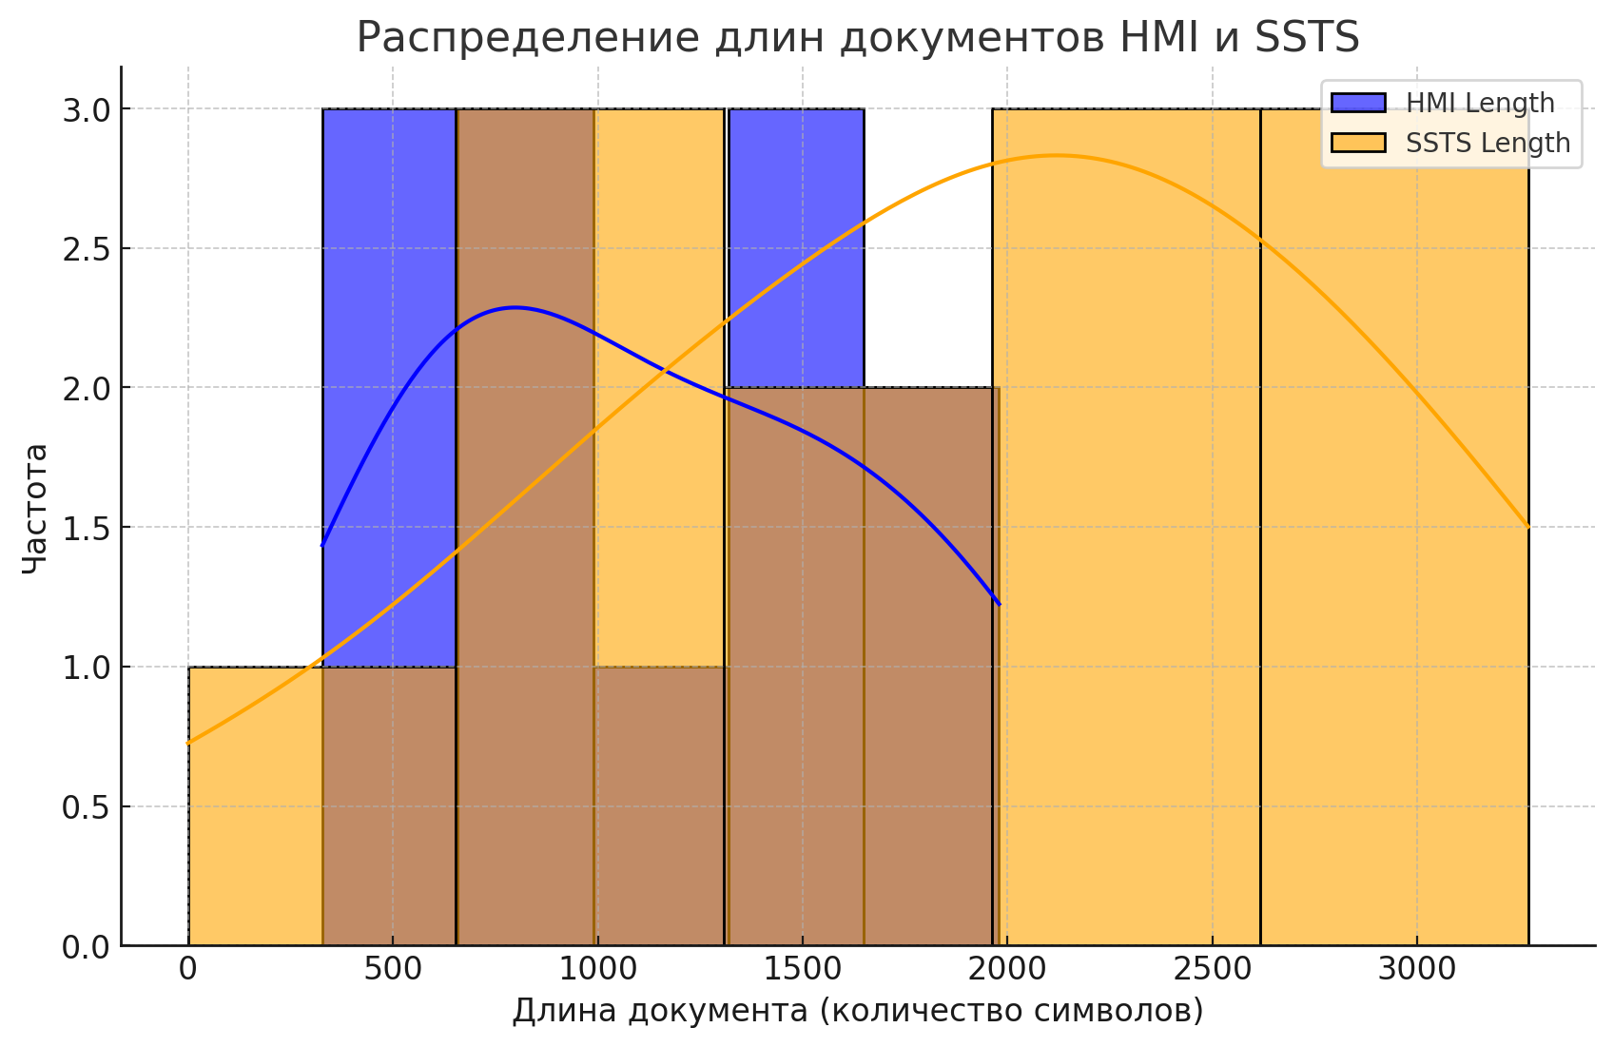
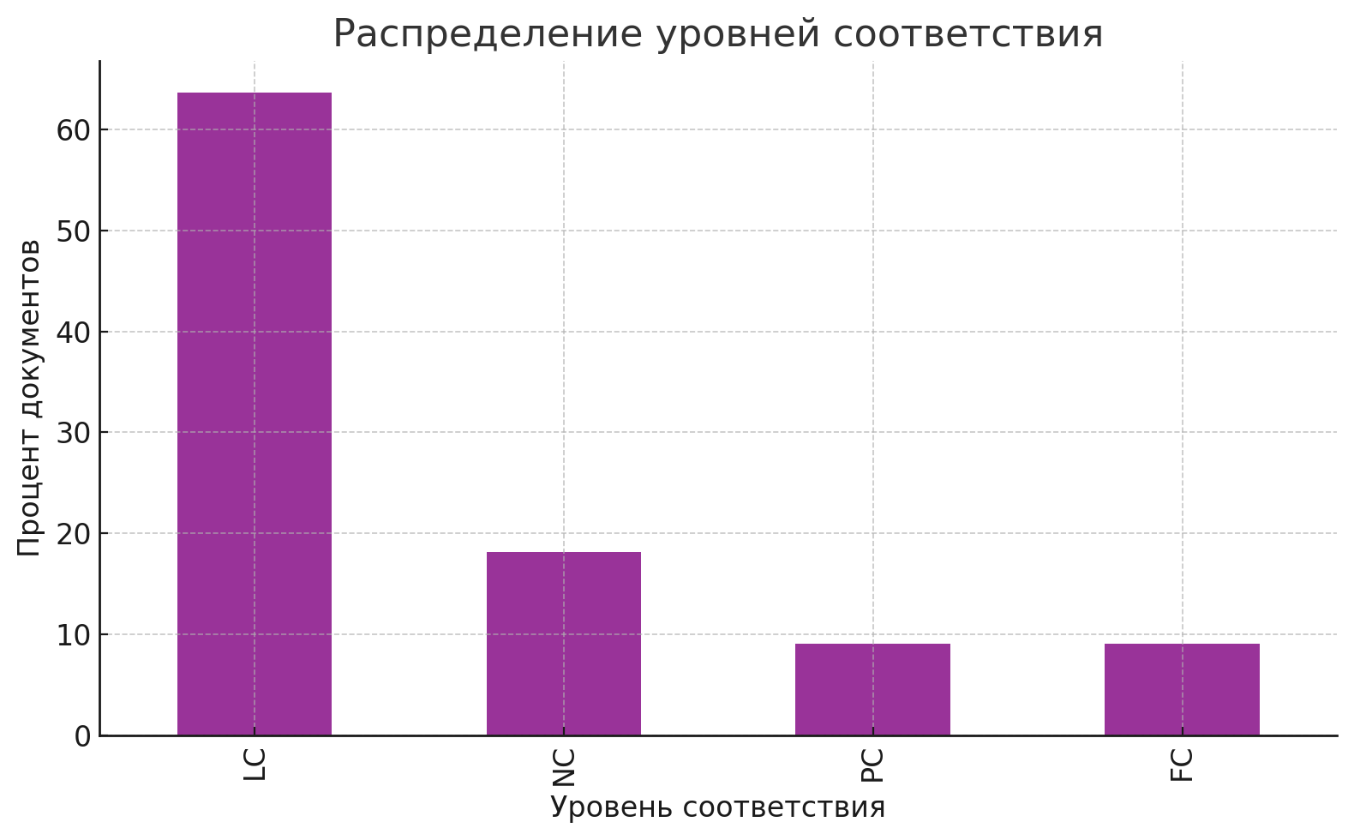
Ключевые инсайты и рекомендации
Недостаток в описании критериев оценок
Шаблоны соответствия
Случаи когда основная функциональность соответствует но отсутствуют доп. функции
Создание инструкций по оценке сходства UC и SSTS
Обогащение данных
Оптимизация промтов
Добавление искусственно созданных примеров с частично отсутствующими разделами
Улучшение запросов для локальной LLM с фокусом на конкретные ключевые элементы.
Notes:
На этом слайде представлены ключевые инсайты нашего анализа.
Первое: график распределения длины документов HMI и SSTS. Видно, что HMI обычно короче, но в SSTS часто не хватает детализации, что приводит к расхождениям.
Второе: уровень соответствия. Большинство документов классифицируется как 'Largely Compliant' — это значит, что основная функциональность совпадает, но есть важные упущения.
Рекомендации:
Углубить детализацию SSTS.
Создать шаблоны соответствия для ускорения проверки.
Обогатить датасет синтетическими примерами.
Оптимизировать промпты, чтобы повысить точность анализа.
Эти шаги помогут сделать процесс анализа быстрее и точнее, что критически важно для масштабных проектов."

Slide 12






Инструменты
Notes:
Использованные технологии — Python, Hugging Face, Transformers, Pandas — помогли нам добиться отличных результатов за ограниченное время.

Slide 13
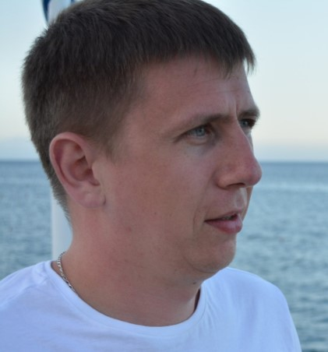
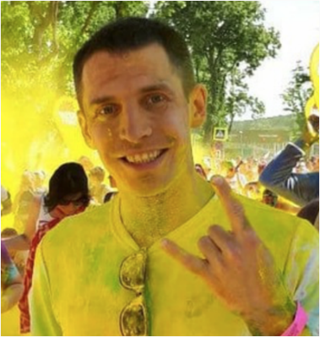


Команда Скрипка
Капитан
DS developer
DS developer
Fullstack developer + Analyst
Кожемяко
Дмитрий
Черных
Иван
Борисовский
Сергей
@Dimk_88
@iceman_o_O
@CodeDrivenAI
Notes:
Каждый из нас вносил свой вклад в создание и доработку этого проекта."

Slide 14


СПАСИБО!
по всем вопросам обращайтесь к капитану команды
Дмитрий Кожемяко @Dimk_88
Notes:
Спасибо за внимание.

